Slide 1

Ajendouz Mohamed Reda
{solicode}
FORMULAIRE
Encadré par : ESSARRAJ FOUAD

Slide 2
ANALYSE DE Besoin
Réalisation d’une page d’inscription pour les participants à une conférence afin d’imprimer la liste des participants.
fonctionnalité:
Imprimer la liste des participants
Imprimer les attestations de tous les participants
La page doit enregistrer les informations sur l’ordinateur pour une utilisation ultérieur

Slide 3
ANALYSE TECHNIQUE
HTML - niveau 1
CSS - niveau 1
Maquittage-niveau 1
JavaScript - niveau 2

Slide 4
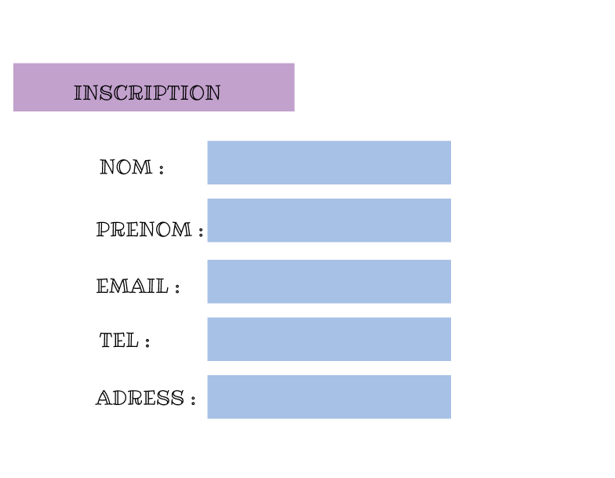
MAQUETTE

Slide 5
V E R S I O N 2

Slide 6
A N A L Y S E T E C H N I Q U E
HTML - niveau 2
CSS - niveau 2
Maquittage-niveau 2
PHP-niveau 1

Slide 7
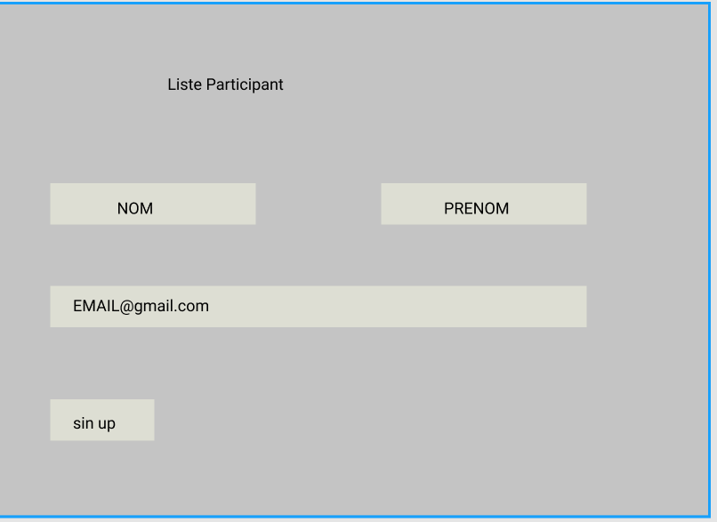
c o n c e p t i o n

Slide 8
V E R S I O N 3

Slide 9
html
css
bootstrap
php
jason
ajax
jQuery

Slide 10
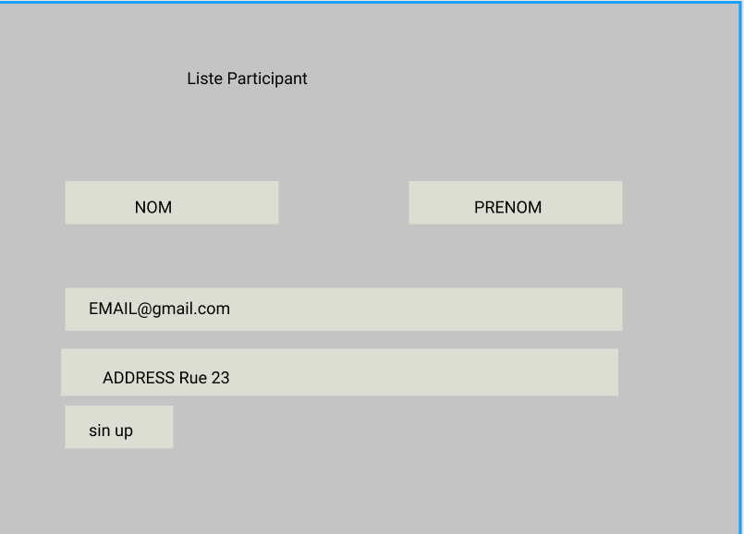
C O N C E P T I O N

